Slide 1
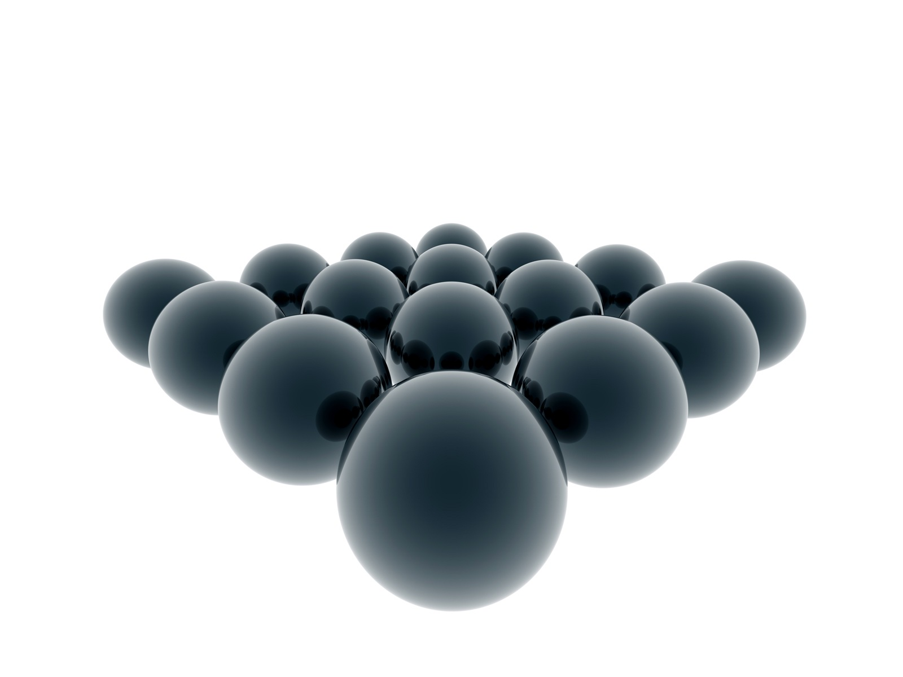
ТЕОРИЯ И ПРАКТИКА ГРУППОВОЙ РАБОТЫ НА УРОКАХ ФИЗИКИ В СРЕДНЕЙ ШКОЛЕ
ТЕОРИЯ И ПРАКТИКА ГРУППОВОЙ РАБОТЫ НА УРОКАХ ФИЗИКИ В СРЕДНЕЙ ШКОЛЕ
ВЫПОЛНЕЛА СТУДЕНТКА 5 КУРСА 1 ГРУППЫ
КЕБЕЛЕШ ОЛЬГА ВЛАДИМИРОВНА
ВЫПОЛНИЛА УЧИТЕЛЬ ФИЗИКИ
КЕБЕЛЕШ ОЛЬГА ВЛАДИМИРОВНА

Slide 2
Целью моей работы является:
разработать планы занятий при групповой работе на уроках физики в виде проведения семинаров, упражнений, лабораторных работ, игр, бесед и внеклассных мероприятий.
Главная задача групповой работы – научить школьников работать в команде, в коллективе и распределять роли между участниками.

Slide 3
Групповая работа — это поэтапный, эффективный и расширяющий свои границы способ работы с людьми, направленный на достижение индивидуальных и коллективных целей. Виды групповой работы: Групповая работа обеспечивает выполнение следующих позиций: снимает внутреннее напряжение школьников, скованность, дискомфорт; исчезает боязнь вызова к доске, неудачного ответа; учебное пространство становится для детей местом творческого полёта, реализации своего интеллектуального и творческого потенциала.
ИГРЫ
БЕСЕДЫ
ЭКСКУРСИИ
СЕМИНАРЫ

Slide 4
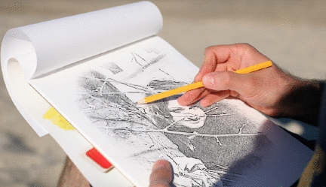
Виды групповой работы
Виды групповой деятельности
Работа в парах
класс
Группы от 3 до 7 человек
Лабораторные работы
Упражнения
Игры
Урок-беседа
Урок-экскурсия
Создание проектов
Семинары

Slide 5
Для групповой работы подходит не каждый урок, чаще всего такой, к которому необходимо длительно готовиться всему классу. Таким уроком является семинар. Именно при подготовке к семинару реализуются сильные стороны каждой группы.
«Свойство жидкостей и газов».
Суть опытов.
1. Налит бокал воды до краев. Он полон. Возле бокала лежат булавки. Начните бросать булавки и считайте их. Бросать надо осмотрительно: бережно погружайте острие в воду и затем осторожно выпускайте булавку из руки, без толчка или давления, чтобы сотрясением не расплескать воды. Вопрос, сколько булавок может поместиться в стакан.
2. Перед учениками два кофейника одинаковой ширины: один высокий, другой — низкий. Какой из них вместительнее? Наливаем в них жидкость и объясняем правильный ответ.

Slide 6
Упражнение – это метод обучения, представляющий собой планомерно организованное повторное выполнение действий с целью овладения ими или повышения их качества. Без правильно организованных упражнений невозможно овладеть учебными и практическими умениями и навыками. Упражнения бывают двух типов: 1)устные;2) письменные.
Устные упражнения
Для измерения температуры тела больному рекомендуют держать под мышкой термометр в течении 5-8 минут. Почему нет смысла держать его большее время?
Возьмите две одинаковые пробирки. В одну налейте чуть меньше её половины ацетона (или спирта), а во вторую – примерно столько же воды. Измерьте линейкой высоту ацетона и воды, а затем перелейте их в одну пробирку и перемешайте. Как изменился общий объём смеси жидкости и почему?
Как должна изменяться скорость молекул газа при его нагревании и охлаждении?
Почему глубокие водоёмы не промерзают до дна?
Расскажите о молекулах газа.
Расскажите о молекулах жидкости.
Что такое идеальный газ?
Чем объясняется малая сжимаемость жидкостей?
Сформулируйте определение газа.
Сформулируйте определение жидкости.

Slide 7
Выполнение лабораторных работ связано с измерением различных физических величин и последующей обработкой их результатов. Измерение – нахождение значения физической величины опытным путём с помощью средств измерений.
«Изучение последовательного и параллельного соединения проводников».
Порядок выполнения работы:
Подготовьте бланк отчёта для записи результатов измерений и вычислений.
Соберите цепь для изучения последовательного соединения резисторов; измерьте силу тока и напряжения; проверьте выполнения законов соединения; сделайте вывод.
Соберите цепь для изучения параллельного соединения резисторов; измерьте токи и напряжение; проверьте выполнение законов соединения; сделайте вывод.
Контрольный вопрос: как соединены потребители электроэнергии в квартирах? Почему? Как соединены лампочки в ёлочной гирлянде? Почему?

Slide 8
Игровая форма занятий позволяет вовлечь учащихся в интересный мир природных явлений, закрепить познавательные наклонности детей, сообщить во время урока-игры некоторые интересные факты, подготовленные учителем.
Суть игры.
Урок проходит в кабинете физики. Класс делится на две команды по 5 человек, на болельщиков и помощников ведущего. Ведущий представляет команды и дает им слово для приветствия. Ведущим задаются вопросы одной команде, затем другой. Готовятся ответы коллективно, и, по указанию капитана, отвечает кто-то из команды или сам капитан. На подготовку отводится 15 секунд. Какая команда заработает больше очков, та и побеждает. Например:
ГЕЙМ 3.
Ведущий задаёт вопрос командами при готовом ответе нажимают кнопку лампы. Свет горит-значит готовы отвечать.
В местах, где бывают торнадо, взрываются консервные банки, велосипедные и автомобильные камеры, закрытые бидоны. Я думаю, что вам механизм этого явления понятен. Что происходит по той же причине с курами и петухами?
999, 888, 777, 666, …, 111. На какие два простых числа делятся приведённые выше числа без остатка?
В 1600 году в Англии вышла книга Гильберта “О магните, магнитных телах и о большом магните”. Что Гильберт называл большим магнитом?
На одной чашке весов лежит камень, а на другой – железная гиря того же веса. Останутся ли в равновесии весы, если их погрузить в резервуар с водой?
Шофер-5, пешеход-7, а катастрофа?

Slide 9
Достоинства беседы состоит в том, что она максимально активизирует мышление, служит прекрасным средством диагностики усвоенных знаний, умений.
Вводные беседы - изучение нового материала.
Перед изучением новой темы «Законы механики Ньютона», учитель раздаёт 4-5 ученикам задание. Три ученика берут себе по закону, четвёртый рассказывает что ни будь интересное из биографии великого учёного Ньютона. Ещё один может в общих чертах о законах, об учёном, о времени когда это всё происходило, т.е. сделать введение. Весь этот материал готовится заранее. На уроке ученики выступают со своими докладами перед всем классом, отвечают на возникшие к ним вопросы. Так же можно дополнительно к докладу нарисовать схему, плакат, вывести формулу или провести эксперимент.

Slide 10
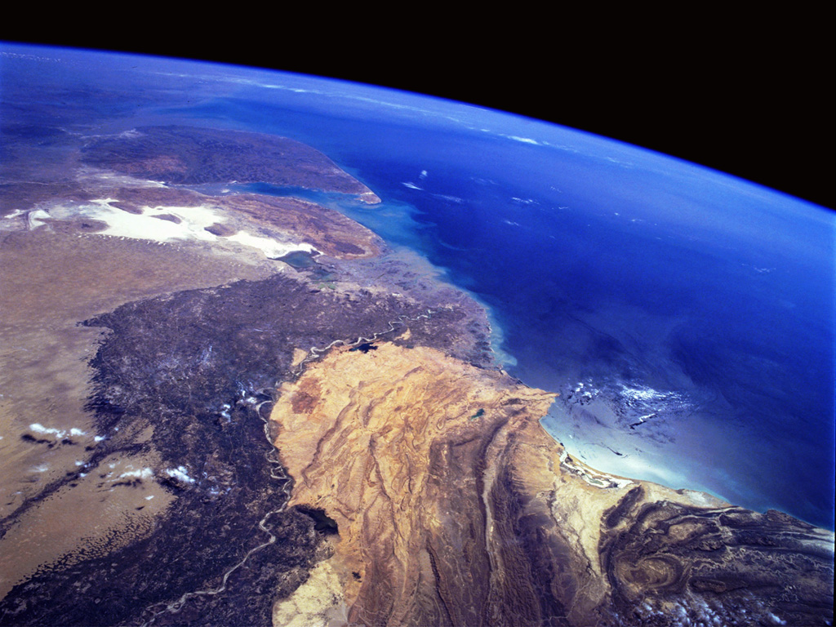
Внеклассной групповой работой можно считать домашнее задание, всевозможные кружки, олимпиады, соревнования, смотры, викторины, выставки и т.п. Внеурочная учебная деятельность опирается на сознательность, активность и инициативу учащихся. Правильно организованная внеурочная деятельность важна в развитии учащегося не меньше, чем работа в классе.
Возможность применять групповую форму обучения – позволила учителям творчески подойти к составлению целых тематических циклов программы, организовать нетрадиционные уроки.

Slide 11
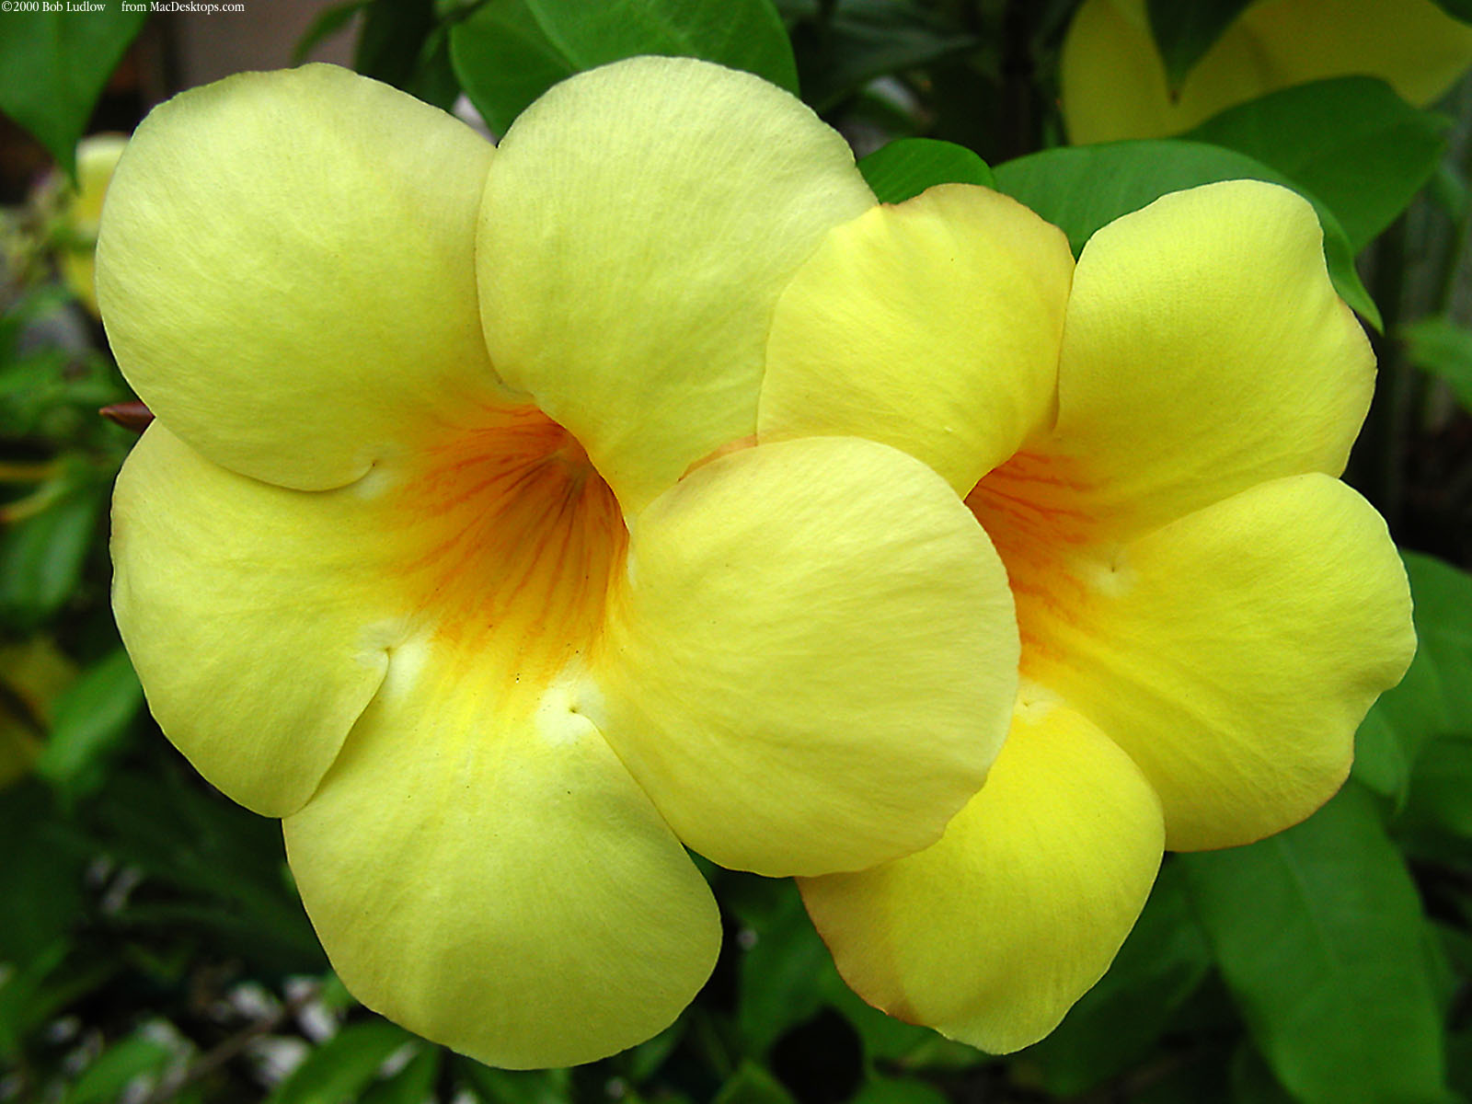
СПАСИБО ЗА ВНИМАНИЕ!

